Slide 1
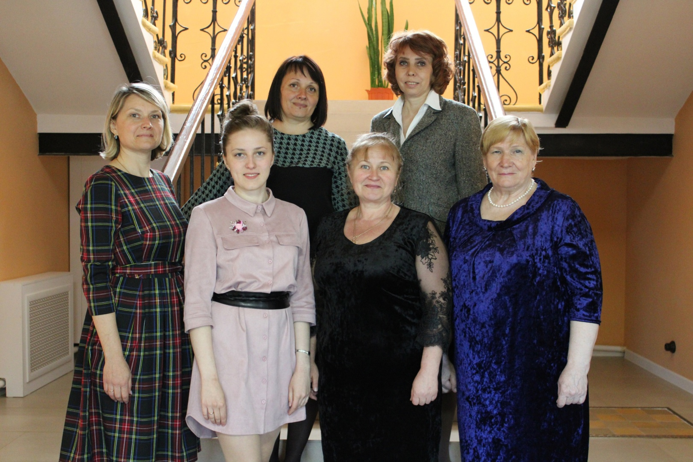
Плавский районный краеведческий музей

Slide 2


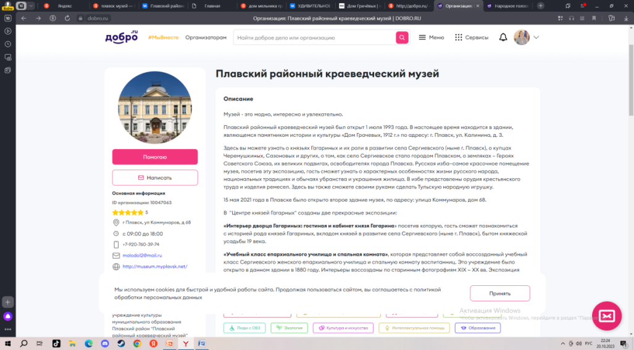
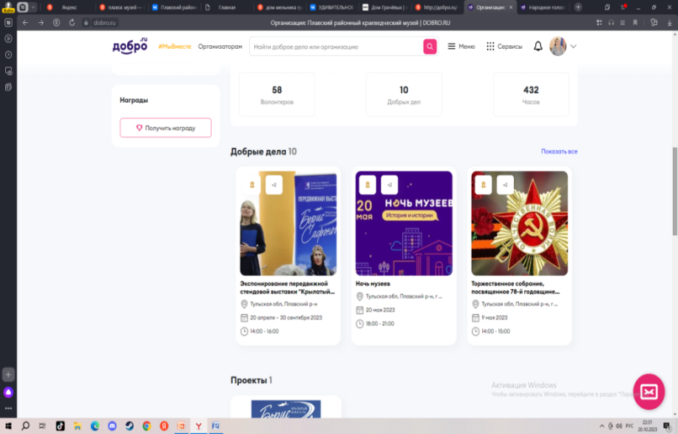

Slide 3
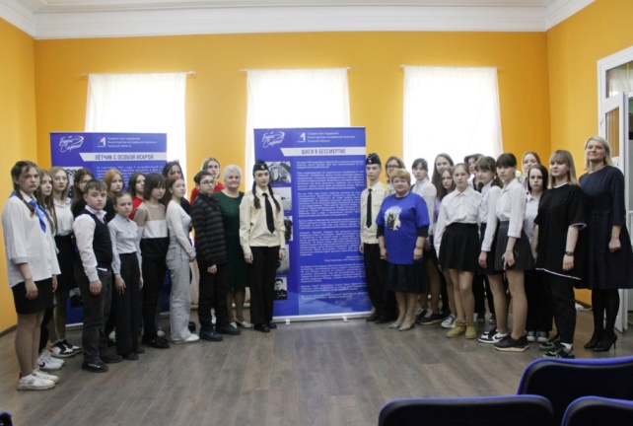
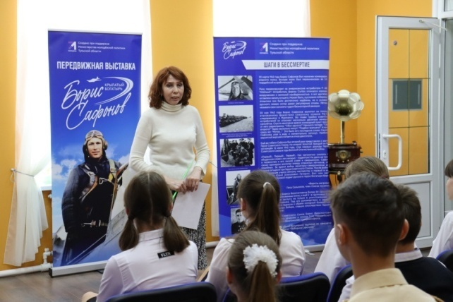
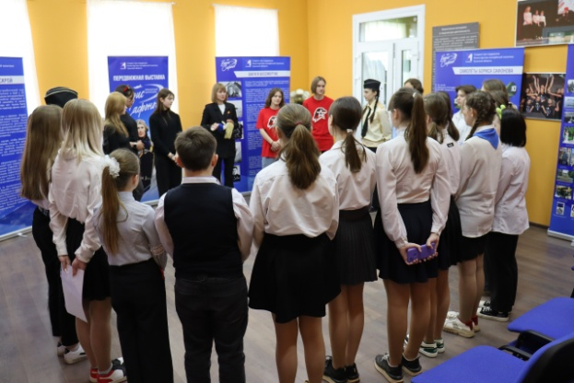
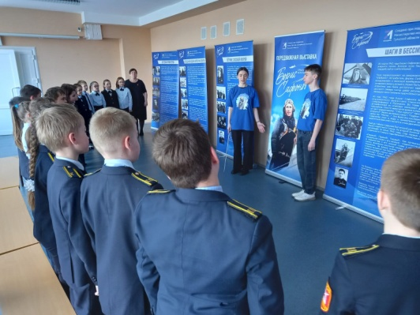
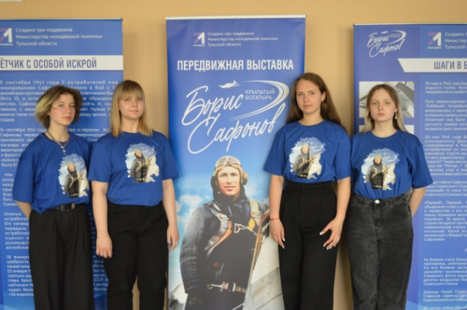
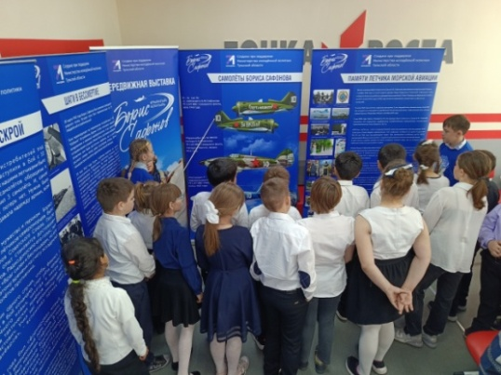
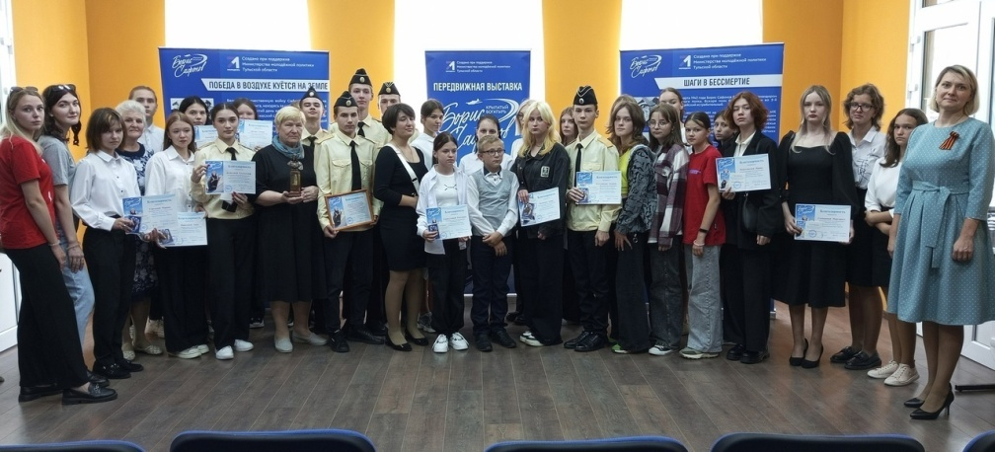
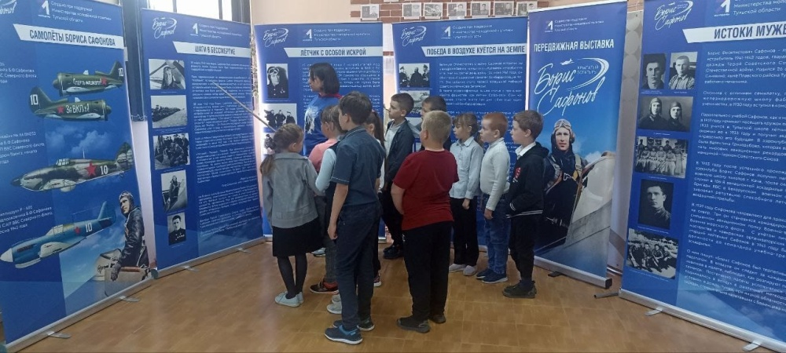
Подготовка волонтеров -экскурсоводов
Реализация проекта «Крылатый богатырь Борис Сафонов»

Slide 4
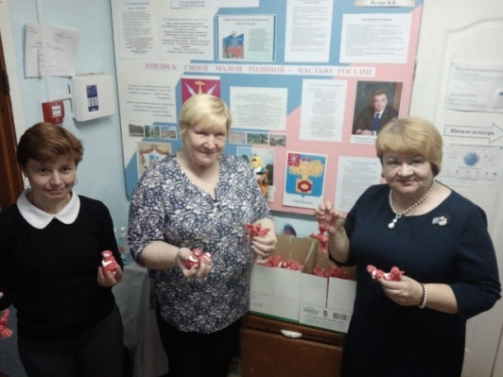
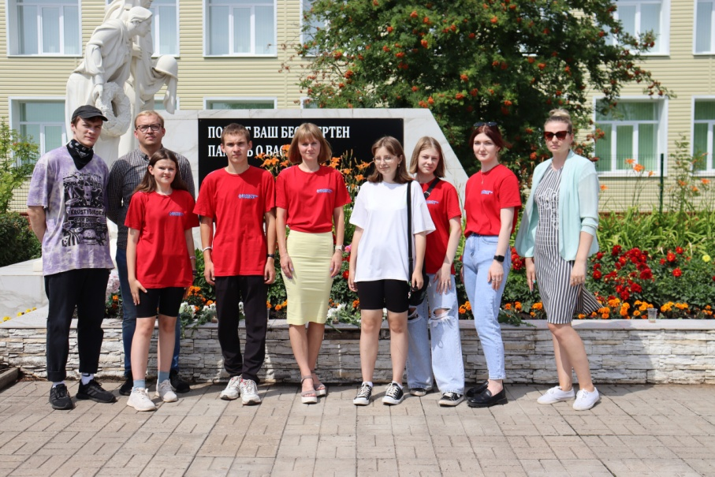
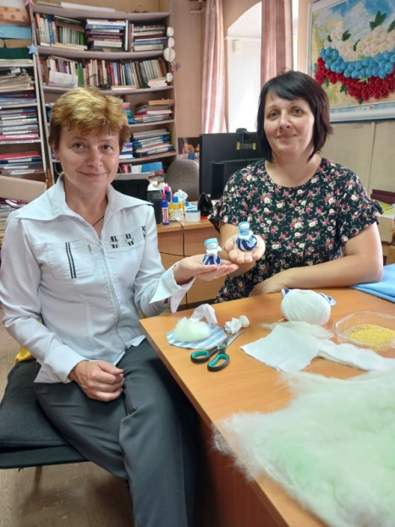
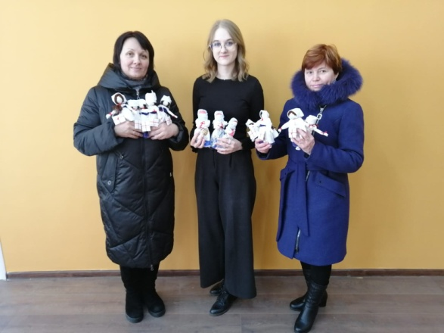

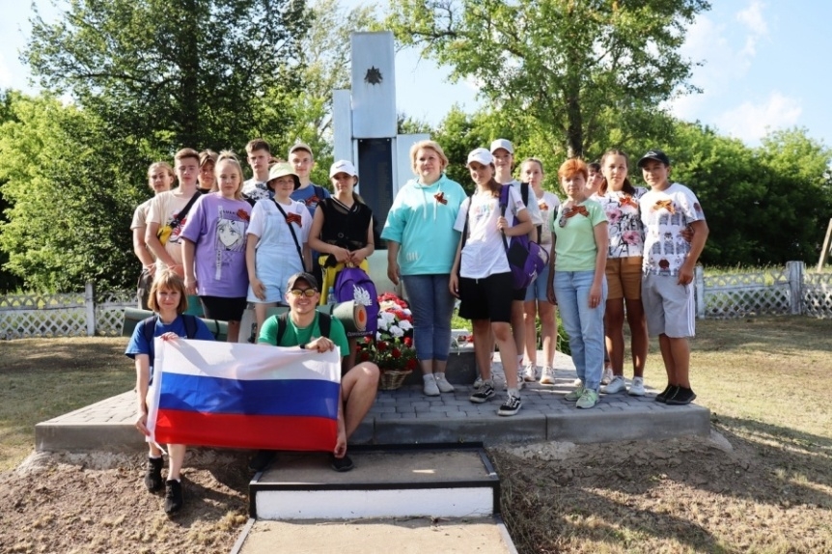
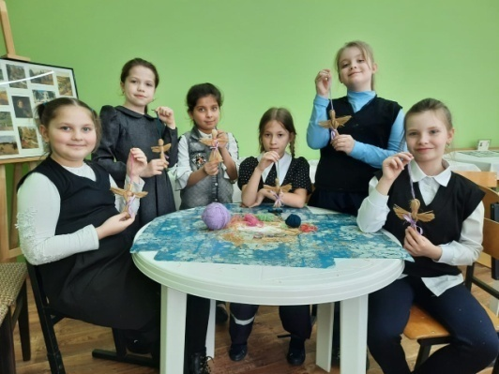
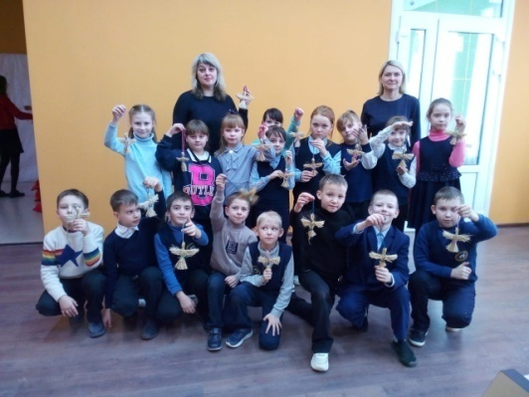
Участие в памятной акции «Ангелы Донбасса»
Приняли участие в Общероссийской акции взаимопомощи #МЫВМЕСТЕ
Приняли участие в пешем походе "Дорога Героев",
прошедшем в День памяти и скорби.
Провели мастер- классы по изготовлению из лыка кукол - ангелочков для участников СВО

Slide 5
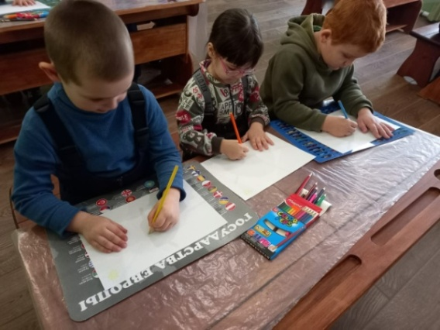
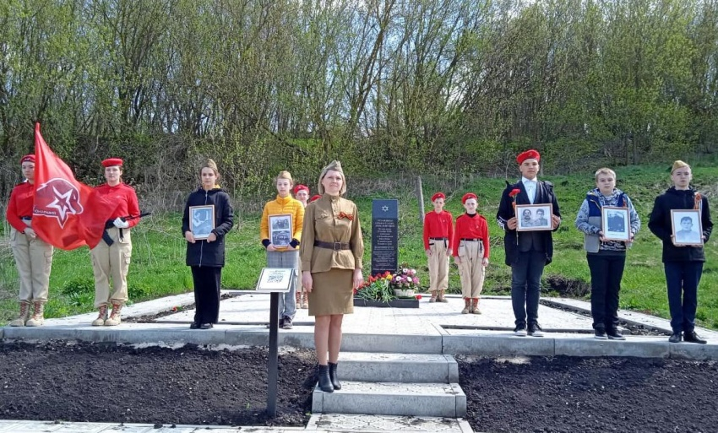
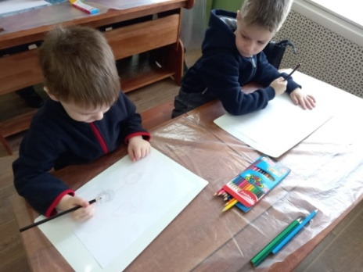
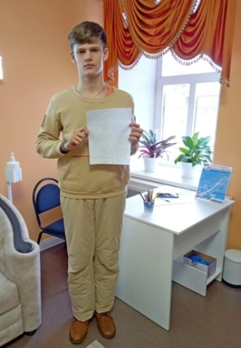
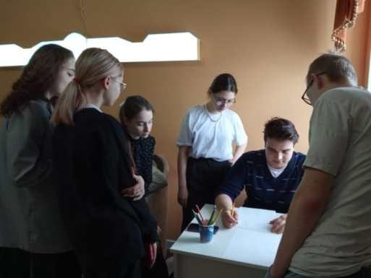
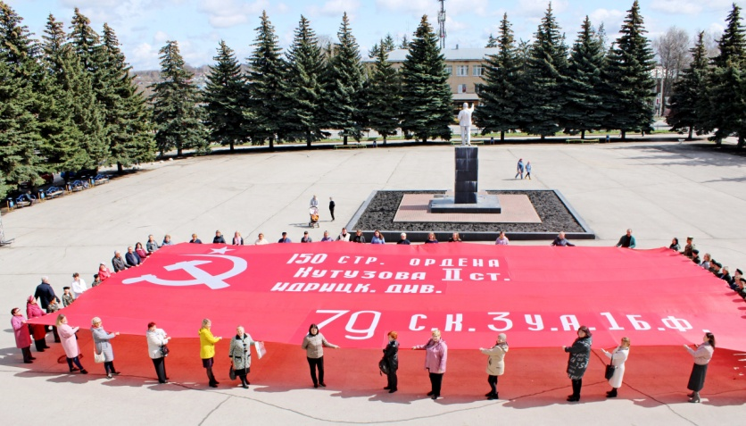
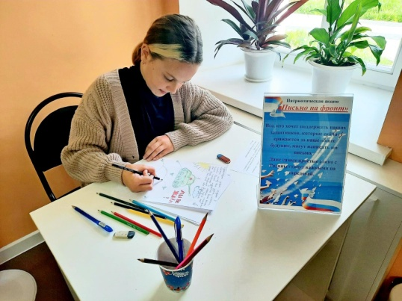
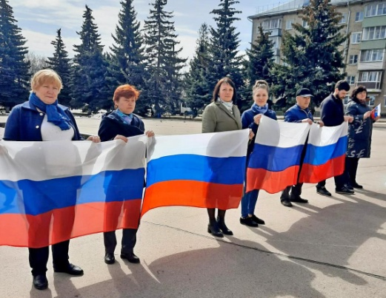
Рисунки на фронт
Учреждение на своей базе реализует мероприятия
в рамках патриотической акции "Письмо на фронт".
Участие в акции Тульского областного
отделения "Боевого Братства"
"Равнение на знамя Победы!"
Сотрудники активно участвуют в
патриотических мероприятиях

Slide 6
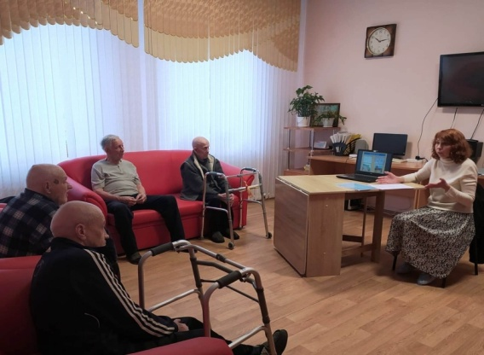
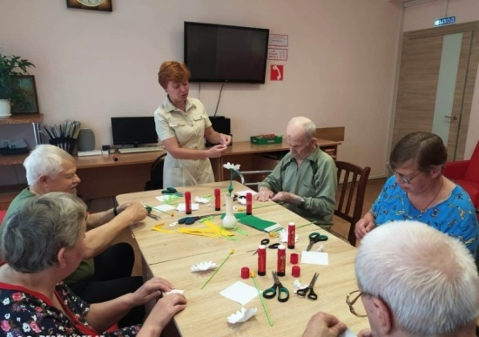
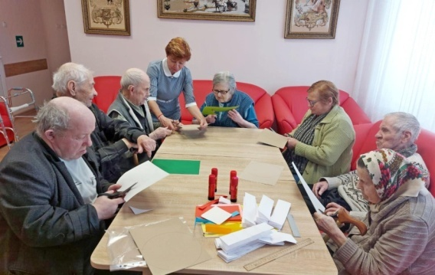
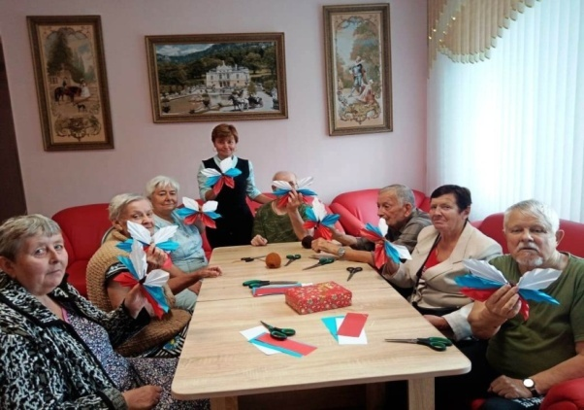
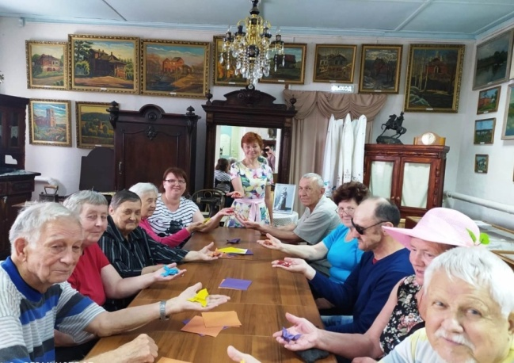
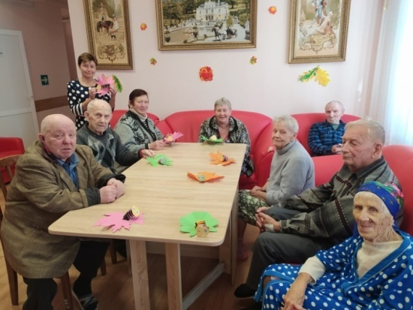
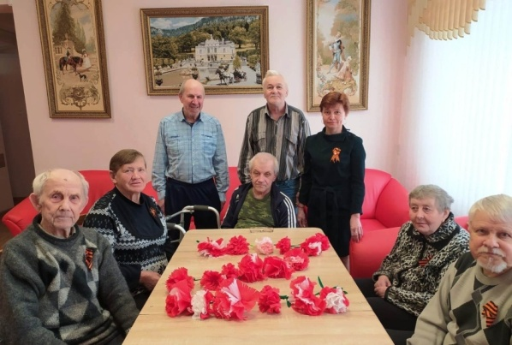
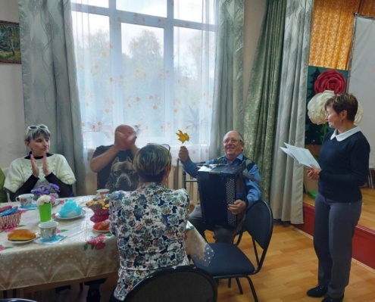
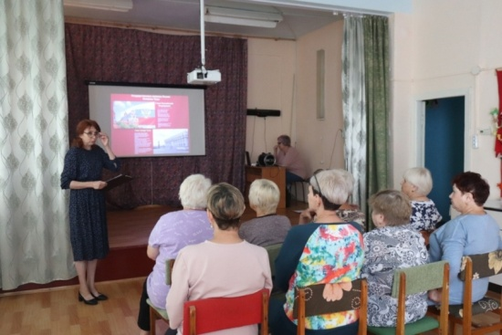
Проводим мастер-классы и мероприятия для пожилых людей и инвалидов

Slide 7
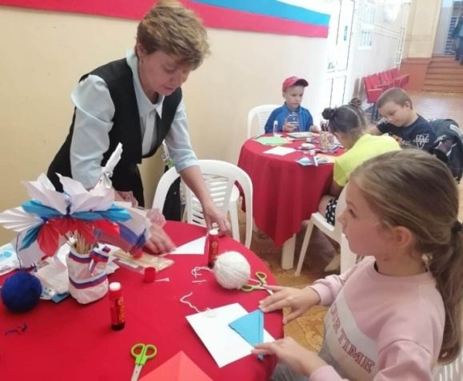
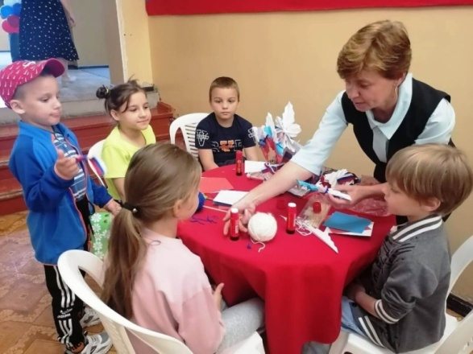
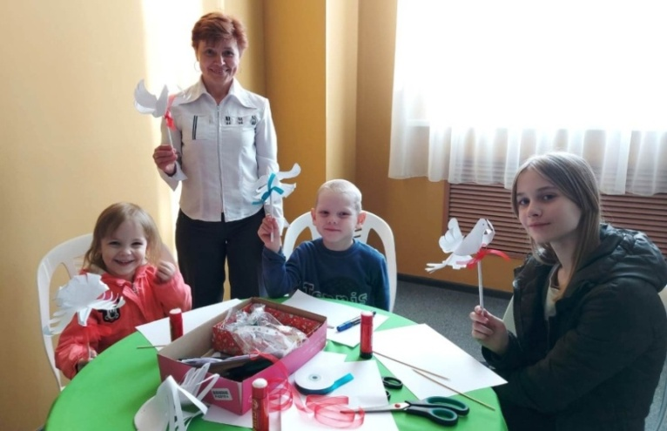
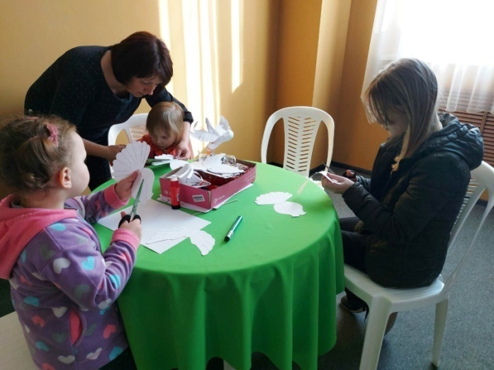
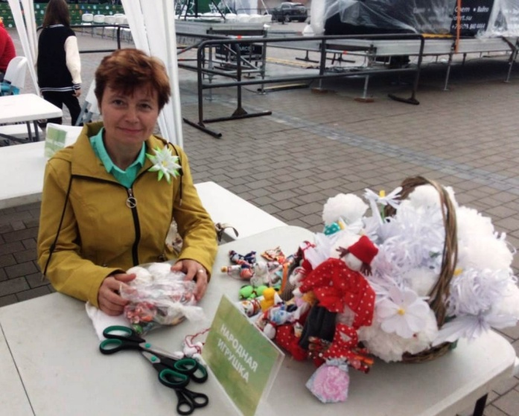
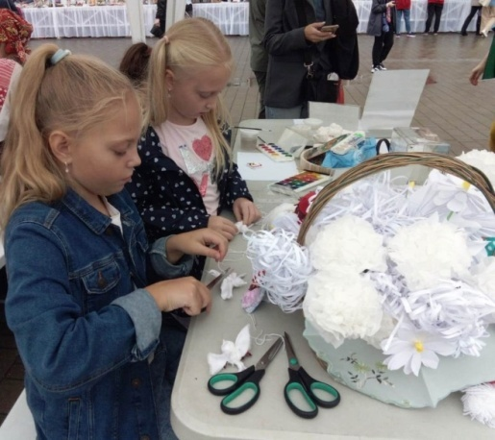
мастер - класс "Триколор", посвященный
Дню государственного флага России
мастер - класс "Голубь мира» в рамках
региональной акции "Все для Победы"
в поддержку Тульских военнослужащих и их семей
Участие в благотворительной
акции «Белый цветок»

Slide 8
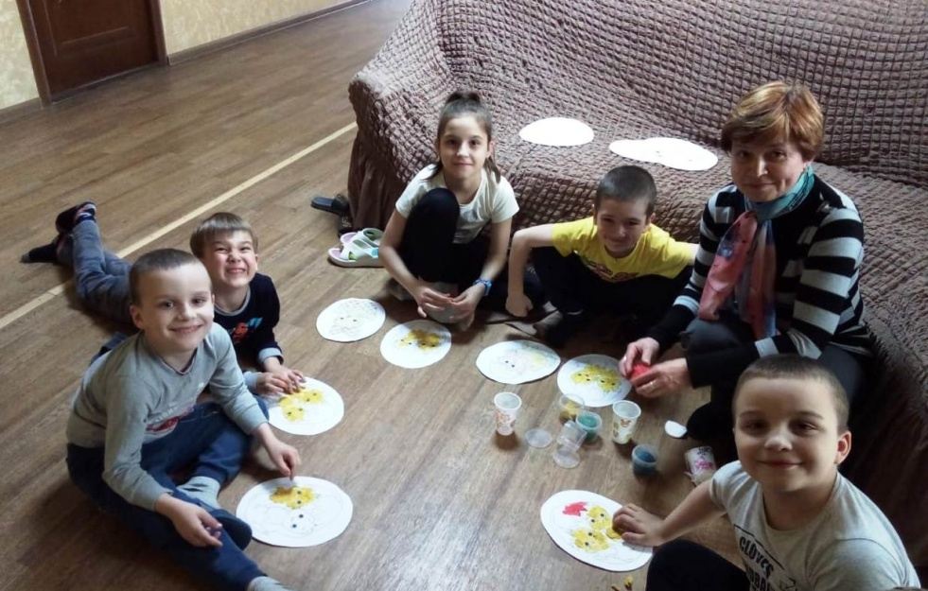
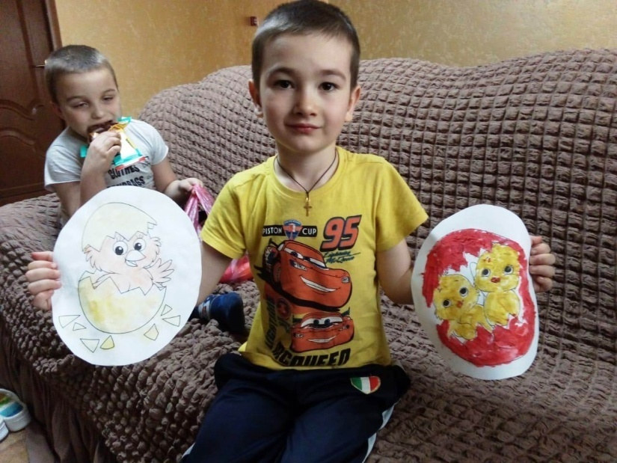
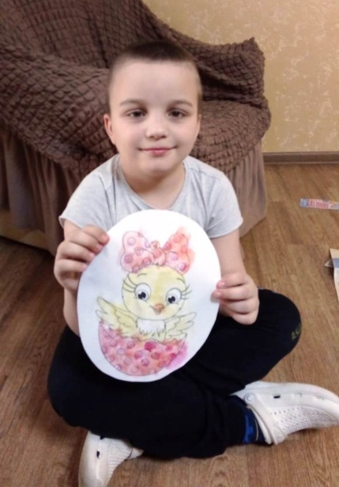
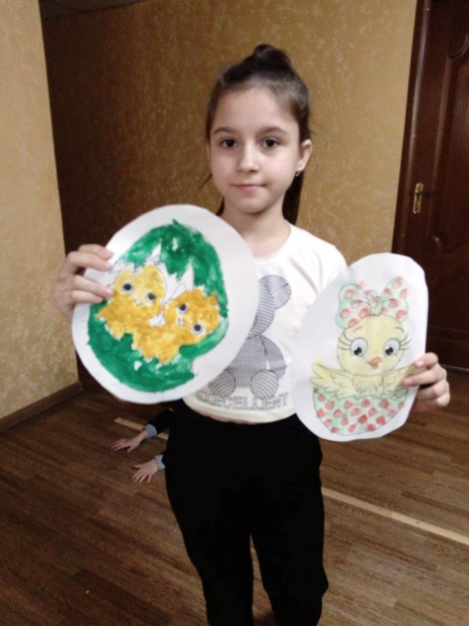
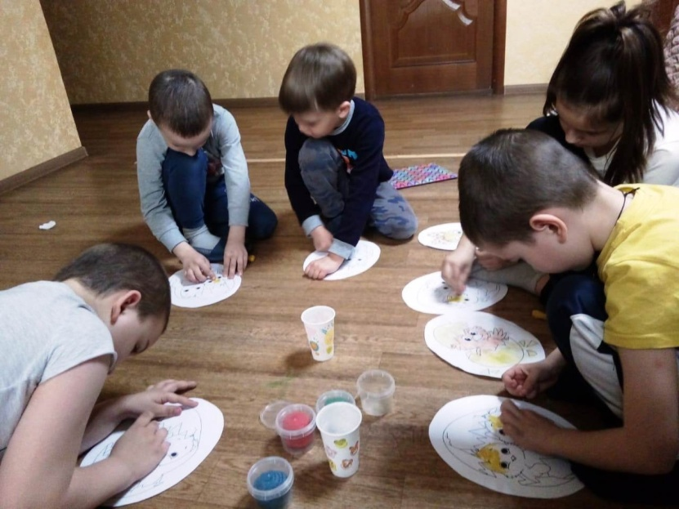
Мастер-классы для детей, проживающих в пунктах временного размещения

Slide 9
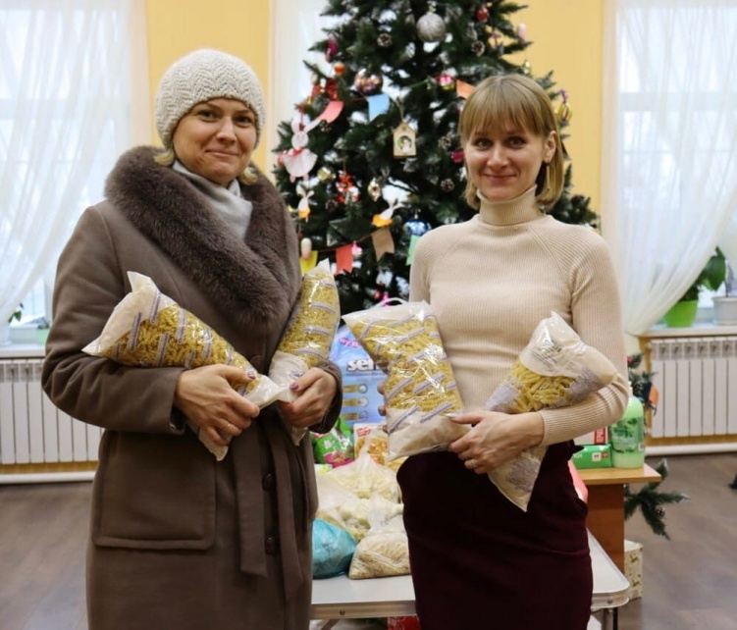
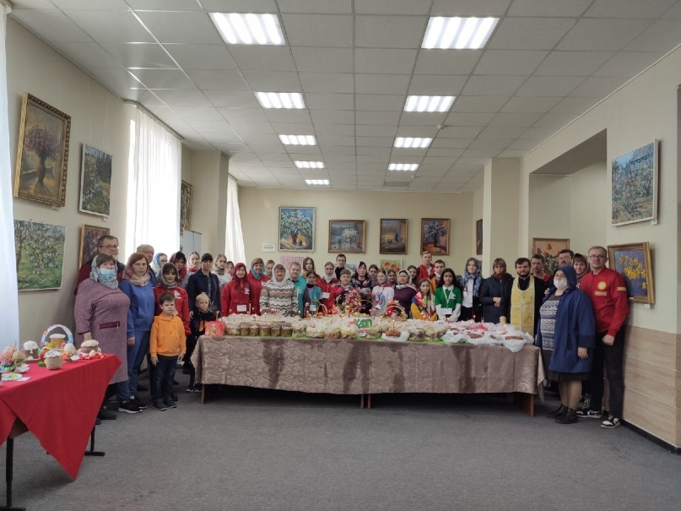
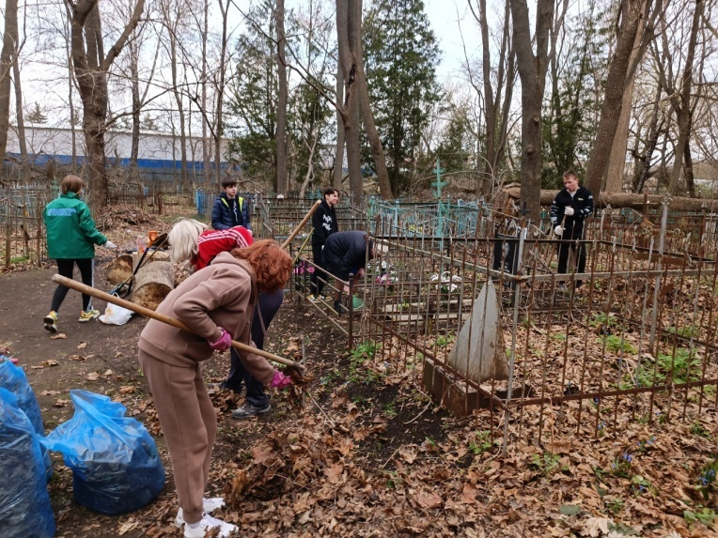
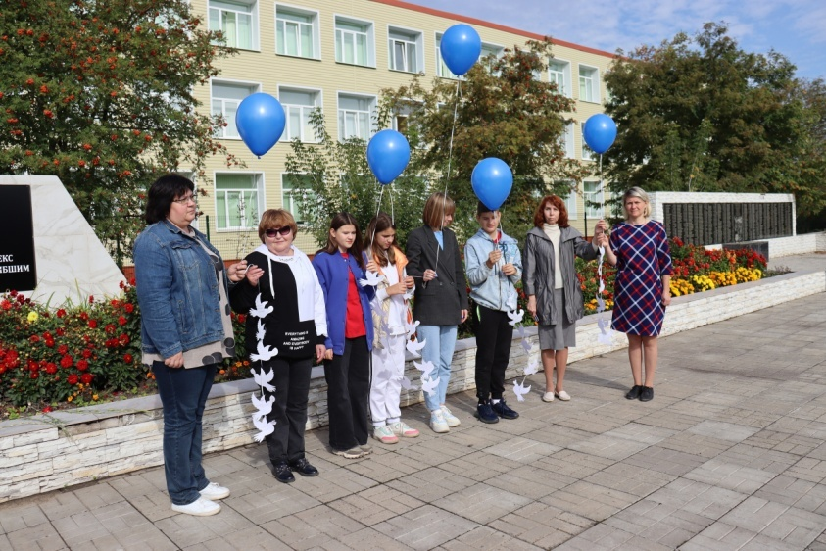
Ежегодное участие в благотворительной акции «Кулич в каждый дом»
Участие акции «Щедрый вторник» передали корм для животных, находящихся в приюте.
Участие акции «Голубь мира»
Приняли участие в акции «Патруль памяти»
уборка на могилах участников ВОВ

Slide 10












Сотрудники принимают активное участие в
экологических акциях по охране природы,
защите редких видов растений и животных
Участие во Всероссийской акции «10 000 шагов к жизни»

Slide 11










Субботники на объектах культурного наследия «Женская гимназия 1880г.», «Всехсвятский кладбищенский комплекс», «Дом мельника Грачева 1912г.» Акция «Весенняя неделя добра»

Slide 12





Пленер в рамках творческого пространства «Газон»

Slide 13





Пленер и мастер-класс по каллиграфии в рамках творческого пространства «Газон»

Slide 14




Мастер-классы в рамках празднования Дня Тульской области

Slide 15





Мастер - класс "Веночек из ромашек» ко Дню семьи, любви и верности
Мастер-класс "Гвоздика – символ памяти» для воспитанников д/с «Теремок»

